Slide 1
Семья и ребенок в российском праве
Семейные правоотношения. Права и обязанности родителей и детей.
Права ребенка и их защита. Особенности правового статуса несовершеннолетних.

Slide 2
Семейные правоотношения – общественные отношения, урегулированные семейным правом и возникающие из факта вступления в брак, признания его недействительным, а также родства и усыновления.
Принципы регулирования
Добровольность брачного союза
Равенство прав супругов в семье
Разрешение семейных споров по взаимному согласию
Приоритет семейного воспитания детей, забота об их благополучии и развитии
Приоритетная защита несовершеннолетних и нетрудоспособных членов семьи

Slide 3
Брак – юридически оформленный, добровольный союз мужчины и женщины, направленный на создание семьи и порождающий взаимные права и обязанности.

Slide 4
Условия заключения брака
Взаимное согласие.
Достижение брачного возраста в 18 лет.
Достижение брачного возраста в 16 лет в исключительных случаях (призыв жениха на военную службу, беременность супруги).
Отсутствие препятствующих обстоятельств.

Slide 5
Препятствующие обстоятельства
Зарегистрированный брак одного из супругов.
Недееспособность супруга в силу психического расстройства.
Близкое родство (в одной расширенной семье).
Сестра и братья от общей матери/общего отца/общих отца и матери.
Отношения усыновления/удочерения.

Slide 6
Основания прекращения брака
Смерть, объявление умершим супруга.
Признание брака недействительным в судебном порядке.
Расторжение брака – юридический акт, прекращающий за изъятиями, предусмотренными в законе, права и обязанности супругов на будущее время.

Slide 7
Условия расторжения брака в органах ЗАГС
Взаимное согласие супругов без несовершеннолетних детей.
По заявлению супруга, если другой признан недееспособным или безвестно отсутствующим.

Slide 8
Условия расторжения брака в судебном порядке
Взаимное согласие супругов с несовершеннолетними детьми.
Отсутствие согласия одного из супругов.
Уклонение одного из супругов от расторжения брака в ЗАГС при отсутствии возражений.

Slide 9
Личные права и обязанности супругов

Slide 10
Личное (раздельное)
имущество супругов
Приобретенное до брака.
Подарки.
Награды.
Наследство.
Предметы индивидуального пользования (обувь, одежда и т.д.).

Slide 11
Общее (совместное)
имущество супругов
Общие (зарплата, гонорары, пенсии, пособия) доходы супругов.
Имущество, приобретенное за общие доходы.
Ценные бумаги.
Вклады.
Доли в капитале.
Драгоценности и предметы роскоши.

Slide 12
Законный режим
имущества супругов
Приобретенное до брака, подарки и наследство каждого - личное.
Нажитое в браке – совместно нажитое, делится в равных долях.
Брачный договор – соглашение вступающих в брак или супругов, определяющее имущественные права и обязанности в браке и/или в случае его расторжения

Slide 13
Права и обязанности родителей
Равные права и обязанности родителей в отношении детей.
Ограничены во времени (до 18-летия ребенка).
Интересы ребенка в приоритете.
Преимущественное право родителей на воспитание детей перед всеми прочими.

Slide 15
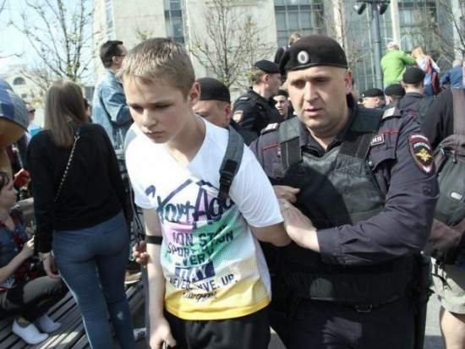
Права детей – совокупность законодательных норм, направленных на защиту интересов детей во всех сферах жизнедеятельности.

Slide 16
Личные права детей
ФИО.
Жизнь и воспитание в семье.
Общение с родителями и родственниками.
Забота родителей.
Совместное проживание с родителями.
Воспитание родителями.
Всестороннее развитие.
Выражение мнения.
Уважение своего человеческого достоинства.
Обеспечение своих интересов.
Защита прав и законных интересов.

Slide 17
Имущественные права детей
Собственность на полученные доходы, подарки и наследство; другое имущество, купленное на их средства.
Получение содержания от родителей и членов семьи.
Владение и пользование имуществом родителей при совместном проживании и по взаимному согласию.

Slide 18
Меры за нарушение родительских прав (РП)
Лишение РП (в судебном порядке).
Ограничение РП (в судебном порядке).
Отобрание ребенка без ограничения/лишения РП (органом опеки и попечительства на основе акта органа местного самоуправления) – при непосредственной угрозе жизни и здоровью ребенка.

Slide 19
Ограничение родительских прав – отобрание и передача ребенка с учетом его интересов другим лицам и учреждениям без лишения РП.
Опасность оставления ребенка с родителями по не зависящим от последних причинам (психическое или хроническое заболевание).
Опасность оставления ребенка с родителями вследствие их поведения, но без достаточных оснований для лишения.

Slide 20
Последствия ограничения родительских прав
Потеря права на личное воспитание.
Потеря прав на льготы и государственных пособий, связанных с наличием детей.
Обязанность содержать ребенка.
Если родитель не меняет своего поведения в течение 6 месяцев после решения об ограничении РП, орган опеки и попечительства обязан предъявить в суд иск об их лишении.

Slide 21
Лишение родительских прав – крайняя мера ответственности, применяемая в исключительных случаях за совершение виновного правонарушения в отношении ребенка.
Уклонение от выполнения обязанностей родителя
Отказ взять ребенка из роддома и иного детского учреждения без уважительной причины.
Злоупотребление родительскими правами.
Жестокое обращение с детьми.
Хронический алкоголизм/наркомания.
Умышленное преступление против жизни и здоровья ребенка или супруга.

Slide 22
Последствия лишения родительских прав
Потеря всех прав, основанных на родстве с ребенком.
Обязанность содержать ребенка.
Ребенок передается на попечение соответствующим органам (если нельзя передать другому родителю).
Усыновление/удочерение возможно по истечении 6 месяцев со дня решения о лишении родительских прав.

Slide 24
Права ребенка – свод прав детей, зафиксированный в международных документах по правам ребенка.
Правовая основа
Декларация прав ребенка 1959 г.
Конвенция о правах ребенка 1989 г.
Конституция РФ.
Семейный кодекс РФ.
Гражданский кодекс РФ.
Закон «Об основных гарантиях прав ребенка в Российской Федерации».

Slide 25
Группа прав | На что?
Личные | Жизнь; семья; имя и гражданство; равенство; забота и защита от государства в случае отсутствия таковой от родителей; защита от произвольного или незаконного вмешательства в личную жизнь; защита от насилия и жестокого обращения
Политические | Выражение мыслей; собственное мнение; получение информации; ассоциации и мирные собрания, не нарушающие общественный порядок
Экономические | Уровень жизни, необходимый для развития; защита от эксплуатации
Социальные | Посещение школы и обучение; медицинское обслуживание; отдых и досуг; дополнительная помощь со стороны государства

Slide 26
Как защитить права ребенка?

Slide 27
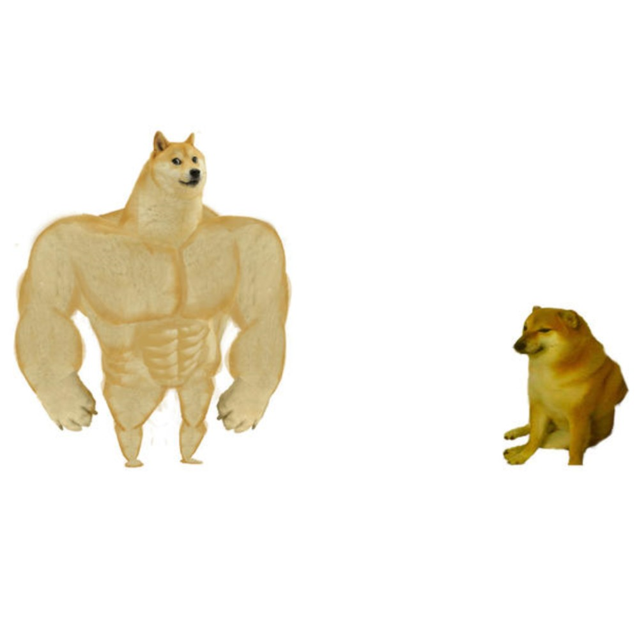
Правовой статус несовершеннолетних – юридически закрепленное положение физических лиц от 14 до 18 лет в государстве и обществе.
Полная недееспособность
(14 лет)
Полная дееспособность (18 лет)

Slide 28
Lvl 14
Распоряжение своим доходом.
Авторские и изобретательские права.
Вклады в кредитные учреждения и распоряжение ими.
Мелкие бытовые сделки.
Самостоятельное обращение в суд для защиты своих интересов.
Согласие на изменение гражданства.
Отмена усыновления.
Обязанность иметь паспорт.
Имущественная ответственность по совершенным сделкам и за вред.
Частичная дисциплинарная и уголовная ответственность.

Slide 29
Lvl 15
+
Право быть принятым на работу в случае получения основного общего образования.
Ну как там с деньгами?

Slide 30
Lvl 16
+
Право быть членом кооператива.
Работа не более 35 ч./неделя.
Вступать в брак при уважительной причине с разрешения органа местного самоуправления
Самостоятельное осуществление родительских прав.
Эмансипация.
Полная дисциплинарная, административная и уголовная ответственность.

Slide 31
Lvl 17
+
Обязанность встать на воинский учет (только для юношей).

Slide 32
Lvl 18
+
Право голоса на выборах и референдуме.
Пассивное избирательное право для местного самоуправления.
Учредитель, член и участник общественных объединений.
Право на вступление в брак.
Право на управление легковым авто.
Воинская обязанность.
Полная дееспособность.

Slide 33
Куда нельзя устроиться?
Работы с вредными/опасными условиями труда.
Подземные работы.
Работы, вредящие нравственному развитию и здоровью.
Расторжение трудового договора допускается только с согласия гос. инспекции труда и комиссии по делам несовершеннолетних и защите их прав.

Slide 34
Другие особенности трудоустройства
(ТК РФ ст. 265-272 )
Без испытательного срока.
После предварительного медицинского осмотра.
Сокращенная рабочая неделя (35 часов для 16-18 лет; 24 часа для 14-16 лет).
Сокращенный рабочий день (16-18 лет – 3,5 ч., 14-16 лет – 2,5 ч.).
Есть нормы переноски тяжестей.
Нельзя ездить в командировки.
Нельзя привлекать к сверхурочным; ночной работе; работе в выходные, нерабочие и праздничные (за некоторыми исключениями).
Обязательный ежегодный осмотр за счет работодателя.
31 календарный день отпуска.

